Slide 1
2024/08/28 Meeting Report

Slide 2
目前進度
已經完成的部分
  將資料集的 transcript file 的狀聲詞移除並轉成 TextGrid format 的程式
  把狀聲詞加入 Dictionary
下一個步驟
  用產生好的 transcript file 與 Dictionary 做 force alignment 產生 vowel-level transcript file
  從 vowel-level transcript file 用 Parselmouth 統計每種音素的平均共振峰頻率
  驗證結果是否跟論文一樣
Notes:
一般 learning rate 都會根據 batch size 做一些 scale 的操作。這裏用的是lr x batch_size / 256」。
Learning rate 小 under-fitting
Learning rate 大 unstable

Slide 3
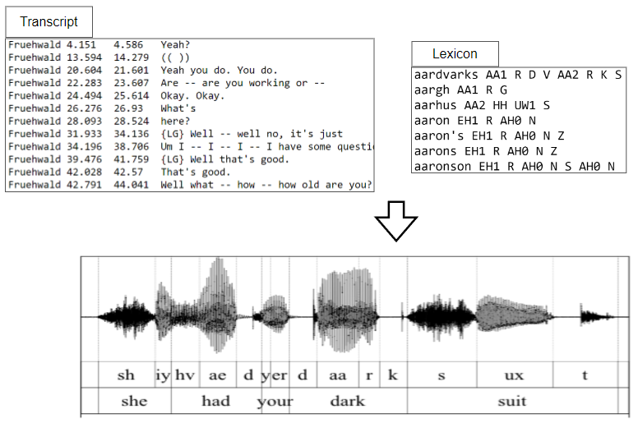
force alignment 步驟
Notes:
一般 learning rate 都會根據 batch size 做一些 scale 的操作。這裏用的是lr x batch_size / 256」。
Learning rate 小 under-fitting
Learning rate 大 unstable

Slide 4
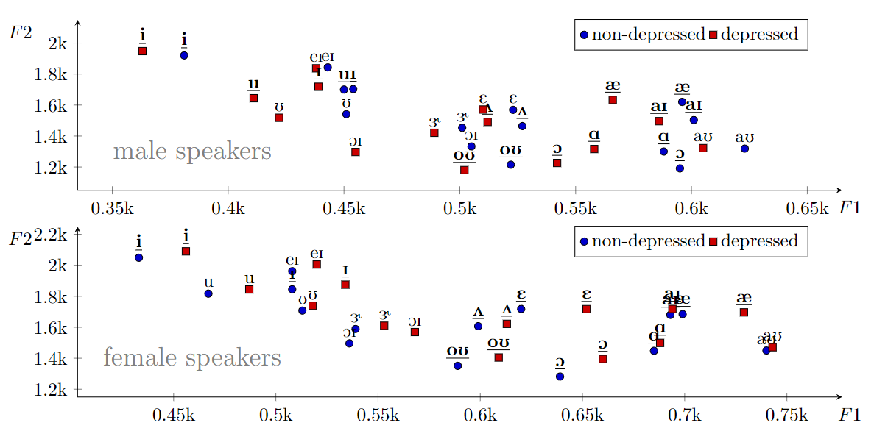
Implementing gender-dependent vowel-level analysis for boosting speech-based depression recognition
統計 DAIC-WOZ 資料集中，男性與女性15種音素(phoneme)的第一、第二共振峰頻率(formant frequency)的平均值
Notes:
一般 learning rate 都會根據 batch size 做一些 scale 的操作。這裏用的是lr x batch_size / 256」。
Learning rate 小 under-fitting
Learning rate 大 unstable

